Slide 1

KHỞI ĐỘNG

Slide 2







Thứ ... ngày ... tháng ... năm...

Slide 3

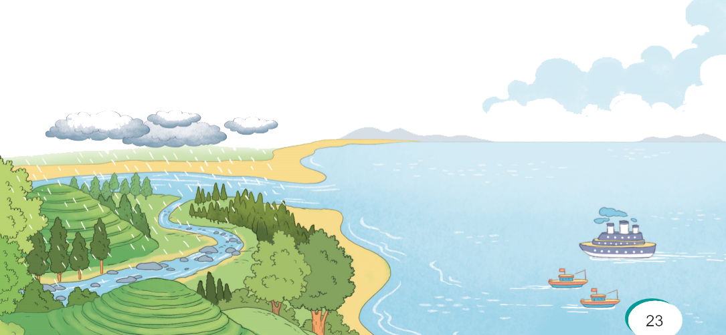
Theo em, nước mưa rơi xuống sẽ đi đâu?

Slide 4




Slide 5





TAI NGHE
TAY DÒ
MẮT DÕI

Slide 6


Slide 7




Cách ngắt nhịp thơ
Thành dòng/ suối nhỏ
Lượn trên/ bãi cỏ
Chảy xuống/ chân đồi

Slide 8


Slide 9

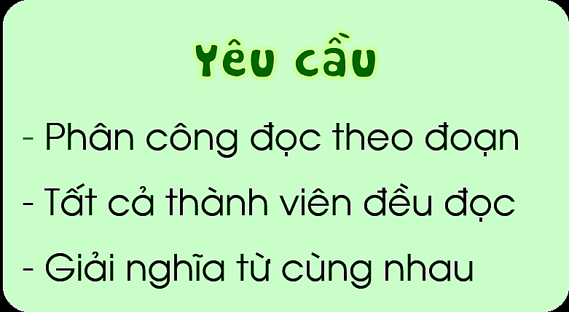





Slide 10




Slide 11

Em hãy trả lời các câu hỏi sau để đưa thuyền đến bến ở ngọn hải đăng nhé!

Slide 12


